Slide 1
Programmas
«Atbalsts nacionāla mēroga medijiem sabiedriski nozīmīga satura veidošanai un nacionālās kultūrtelpas stiprināšanai latviešu valodā»
ATKLĀTA PROJEKTU PIETEIKUMU KONKURSA
SEMINĀRS
PROJEKTU PIETEIKUMU IESNIEDZĒJIEM
2023.gada 21.februāris
Elīza Laķe,
Sabiedrības integrācijas fonda Projektu konkursu un uzraudzības programmas vadītāja

Slide 2
Prezentācijas saturs
Pamatnosacījumi un finansējums
Prasības un iesniedzēja atbilstība
Projekta iesniegšana un noformēšana
Projektu vērtēšana un apstiprināšana
Ieteikumi pieteikuma sagatavošanai

Slide 3
Programmas mērķis
Stiprināt nacionālo kultūrtelpu latviešu valodā, atbalstot nekomerciālas, sabiedriski nozīmīgas žurnālistikas radīšanu medijos, kuras uzdevumi ir stiprināt Satversmē noteiktās vērtības, valstisko apziņu, latvisko kultūrtelpu, kritisko domāšanu, veicināt mediju atbildīgumu un kvalitāti, kā arī sabiedrības saliedētību uz latviešu valodas pamata

Slide 4
Pamatnosacījumi
Finansējums veido 100% no projekta kopējām attiecināmajām izmaksām
Projekta īstenošanas periods
01.06.2023.
–
31.05.2024.
Konkursā pieejamais finansējums
2 615 977,20 EUR
Photo by JESHOOTS.com from Pexels
Photo by Pixabay from Pexels
Photo by Sam Jean from Pexels

Slide 5
Pieejamais finansējums
Medija veids | Konkursā pieejamais finansējums, EUR | Maksimālais programmas finansējums vienam projektam, EUR
Audiovizuālie elektroniskie plašsaziņas līdzekļi | 1 170 162,76 | 150 000,00
Audiālie elektroniskie plašsaziņas līdzekļi | 545 392,14 | 75 000,00
Preses izdevumi | 630 400,09 | 75 000,00
Interneta vietnes | 270 022,20 | 50 000,00

Slide 6
Pamatnosacījumi
Projekta iesniedzējs var iesniegt ne vairāk kā trīs projekta pieteikumus (projekta iesniedzējs, kurš ir īpašnieks bez maksas zemes apraidē ciparformātā izplatāmo televīzijas programmu sarakstā iekļautai programmai – četrus projekta pieteikumus)
Sadarbības partneris var piedalīties ne vairāk kā trijos projektu pieteikumos
Projekta iesniedzējam programmā pieejamais finansējums nedrīkst pārsniegt 25% no 2021.gada neto apgrozījuma, bet jebkurā gadījumā ne vairāk kā 300 000 EUR
Notes:
Ja iesniedz vairākus projekta pieteikumus, tad to finansējumu summē kopā un aprēķina 25% no 2021.gada neto apgrozījuma

Slide 7
Prasības iesniedzējam I
Latvijā reģistrēta juridiskā persona
un
biedrības un nodibinājumi, kas ir īpašnieki medijam
Īpašnieks nacionāla mēroga masu informācijas līdzeklim, kas veido redakcionāli neatkarīgu žurnālistikas saturu
Reģistrēts Uzņēmumu reģistrā vismaz 2 gadus
Pastāvīgi ar darba līgumu pilnā slodzē nodarbina vismaz vienu cilvēku satura veidošanā
Saistošs ētikas kodekss
Notes:
ir reģistrēts Uzņēmumu reģistrā vismaz 2 (divus) gadus uz projekta pieteikuma iesniegšanas termiņa pēdējo dienu

Slide 8
Prasības iesniedzējam II
Neatkarīgie producenti (juridiskas personas)
un
nodibinājumi un biedrības, kas nav īpašnieki medijiem
Darbība ir vērsta uz žurnālistikas materiālu veidošanu
Saistošs ētikas kodekss
Reģistrēts Uzņēmumu reģistrā 2 gadus
Vismaz viens sadarbības partneris

Slide 9
Nedrīkst iesniegt
Valsts vai pašvaldības iestāde
Juridiska persona, kurā 100% kapitāla daļu pieder publiskai personai
Nodokļu parādi, kas pārsniedz 150,00 EUR
Juridiska persona, kurai pasludināta maksātnespēja, kura atrodas likvidācijas procesā
Būtiski nozares vai ētikas pārkāpumi, projektā iesaistītais personāls izplatījuši dezinformāciju
Iepriekšējos MAF konkursos projekti īstenoti nepilnīgi vai pretēji programmu mērķim, vai nav ievēroti profesionālie žurnālistikas un ētikas standarti
Notes:
Būtiski nozares vai ētikas pārkāpumi – ja esat saņēmuši kompetentas institūcijas lēmumu, kas ir stājies spēkā 12 mēnešu periodā pirms konkursa izsludināšanas dienas, ir divas reizes atzīts par vainīgu par būtiskiem nozari regulējošiem normatīvo aktu pārkāpumiem vai būtiskiem mediju profesionālās ētikas pārkāpumiem.

Slide 10
Nedrīkst iesniegt
Juridiska persona, kura atrodas publiskas personas (arī publiskas personas kapitālsabiedrības) kontrolē (piemēram, pieder >50% kapitāla daļu), izņemot gadījumus, kad:
1. projekta iesniedzējs iesniedz pieteikumu vai piedalās kā sadarbības partneris uz finansējumu mediju veidam «Interneta vietnes»
2. kad juridiska persona piedalās kā sadarbības partneris uz finansējumu mediju veidam «Audiovizuālie elektroniskie plašsaziņas līdzekļi»

Slide 11
Projektu iesniegšana
Projektu iesniegšanas termiņš: 2023.gada 27.februāra plkst.12.00
Elektroniska dokumenta formā:
1.) Projekta pieteikums ar visiem pielikumiem
2.) Projekta pieteikumu paraksta projekta iesniedzēja pārstāvēttiesīgā vai pilnvarotā persona
3.) Parakstīts ar drošu elektronisku parakstu, apliecināts ar laika zīmogu
4.) Nosūtīts līdz 2023.gada 27.februāra plkst. 12.00 uz adresi mediji@sif.gov.lv
Notes:
PIELIKUMUS NEPIECIEŠAMS SAZIPOT – NELIKT ĀRĒJĀS SAITES!
PIETEIKUMUS, KURUS SAŅEMSIM PĒC LAIKA – NEIZSKATĪSIM

Slide 12
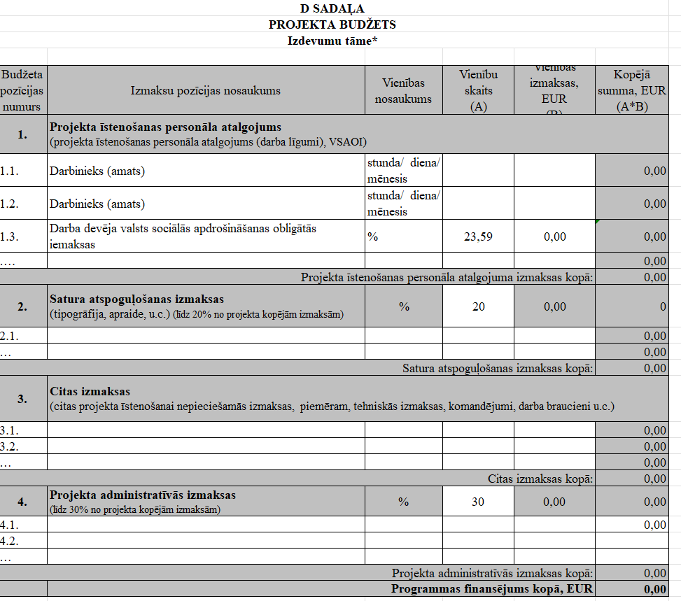
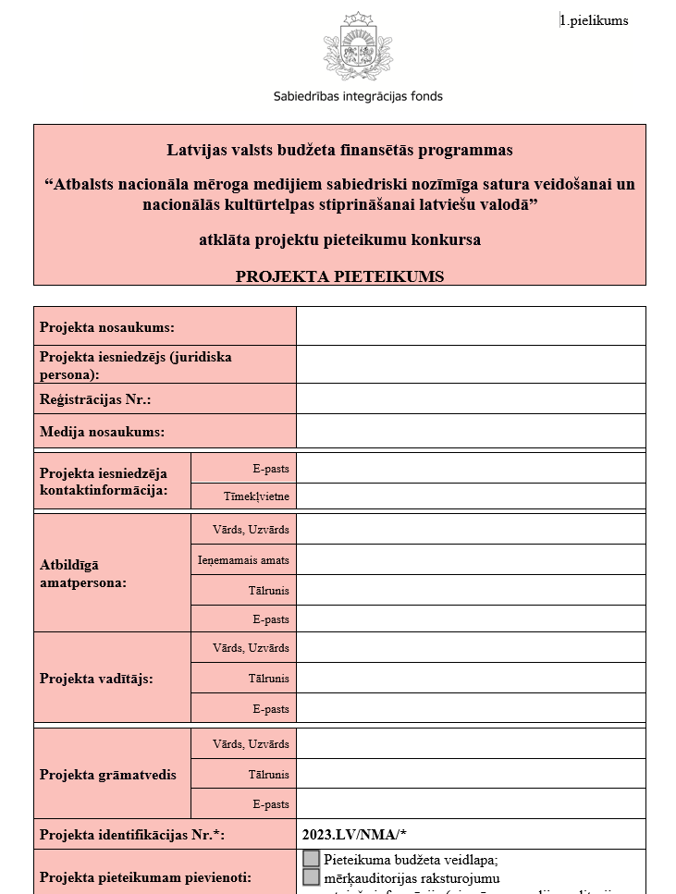
Projekta pieteikuma sagatavošana
Projekta budžeta veidlapa
Projekta pieteikuma veidlapa
Notes:
VEIDLAPU IESNIEDZ WORD DOC, BUDŽETU EXCEL

Slide 13
Projekta pieteikuma sagatavošana
Jāpievieno:
projekta satura veidošanā iesaistītā personāla dzīves gājuma, pieredzes un profesionālās kompetences apraksts (CV)
Ētikas kodeksu vai pieteikumā jānorāda saite uz interneta vietni
mērķauditorijas raksturojumu pamatojoša informācija (piemēram, mediju auditoriju pētījumi, abonēšanas un/vai tirdzniecības dati, tirāžu dati vai cita informācija, kas pamato auditoriju)
partnerības apliecinājums (projekta pieteikuma F sadaļa) – ja attiecināms
Notes:
NAV NEPIECIEŠAMS SADARBĪBAS LĪGUMS

Slide 14
Attiecināmo izmaksu ierobežojumi
Personāla atalgojums
Atlīdzība un ar to saistītās nodokļu maksājumu izmaksas
Saturs (nedrīkst pārsniegt 20%)
Ar satura veidošanu saistītās izmaksas
Citas
Tieši saistītās pakalpojumu izmaksas (piemēram, komandējumi, tehniskās izmaksas, reklāmas izmaksas, u.c.)
Administratīvās izmaksas
(nedrīkst pārsniegt 30%)
Atlīdzība (projekta vadītājs, grāmatvedis, asistents), nodokļi
Darba devēja sociālās apdrošināšanas obligātās iemaksas
Ar satura atspoguļošanu (apraide, tipogrāfija, piegāde) saistītās izmaksas – līdz 20% no kopējām izmaksām
Sakaru izdevumi, biroja telpu noma, īre, komunālie maksājumi u.c.
Kancelejas un saimniecības preces projekta vajadzībām
Notes:
IR NEPIECIEŠAMAS PROJEKTA AKTIVITĀŠU ĪSTENOŠANI
IR PAREDZĒTAS APSTIPRINĀTAJĀ PROJEKTA PIETEIKUMĀ

Slide 15
Projektu pieteikumu vērtēšana
Administratīvā vērtēšana (veic Fonda sekretariāts)
Atbilstības vērtēšana (veic Vērtēšanas komisija)
Kvalitātes vērtēšana (veic Vērtēšanas komisija)

Slide 16
Projektu pieteikumu vērtēšana
Administratīvā vērtēšana
Atbilstības vērtēšana
Projekta iesniedzējs un partneri(s) (ja attiecināms)atbilst nolikuma 3. punktā noteiktajām prasībām projekta iesniedzējam un sadarbības partnerim
Atbilst projekta pieteikuma noformēšanas un iesniegšanas prasībām
Pieprasītais programmas finansējums atbilst norādītajam vienam projektam pieejamam programmas finansējumam
Netiek pārsniegts projekta pieteikumu skaits vienam pieteicējam
Notes:
Atbilstība - mērķauditorija jābūt nacionāla mēroga

Slide 17
Projektu pieteikumu vērtēšana
Kvalitātes vērtēšana
Projekta atbilstība konkursa mērķim, aktualitāte, kvalitāte un detalizācijas pakāpe, ilgtspēja, mērķauditorija – maksimālais punktu skaits 23 punkti
Iesniedzēja kompetence un spēja īstenot iesniegto projektu, satura atbilstība augstvērtīgiem žurnālistikas profesionālajiem kvalitātes, atbildīguma un ētikas standartiem – maksimālais punktu skaits 10 punkti
Projekta tāmes atbilstība un pamatotība - maksimālais punktu skaits 6 punkti
Kvalitātes vērtēšanā kopā var saņemt maksimāli 39 punktus
Kvalitātes vērtēšanā jāiegūst vismaz 25 punkti
Notes:
PĪ jāiepazīstas ar tabulu KN 5.punktā – minimālais punktu skaits ir arī atšķirīgos kritērijos, ne tikai kopsummā

Slide 18
Projektu kvalitātes vērtēšanas kritēriji, papildus punkti
Iespēja iegūt papildu punktus, atzīmējot vienu no papildus kritērijiem, kurš visvairāk atbilst projektam:
Pētnieciskās un analītiskās žurnālistikas žanrā
Medijpratības veicināšanai
Melu dekonstrukcijas žanrā
Sabiedrības saliedētības veicināšanai
Mediju kritikas žanrā
Par finanšu un ekonomikas jautājumiem
Medicīnas, sabiedrības veselības, tehnoloģiju, vides ilgtspējas un citu zinātnes jomās
Par ārpolitikas aktualitātēm, nodrošinās ārpolitikas procesu analīzi
Satura pieejamības veicināšanu personām ar invaliditāti (piemēram, subtitrēšana)
Oriģinālu ziņu satura veidošana
Saturs nacionālās kultūrtelpas stiprināšanai, t.sk. Dziesmu un deju svētku tradīcijas saglabāšanai
Projekta iesniedzējam ir ziņu dienests vai ziņu redakcija, kas veido ziņu, pētniecisko vai analītisko saturu
Papildu 5 punktus var saņemt, ja:

Slide 19
Projektu virzīšana apstiprināšanai/noraidīšanai
Projektu pieteikumus, kuri ieguvuši vismaz minimālo kopējo punktu skaitu (vismaz 25 punkti), Komisija sakārto dilstošā secībā pēc iegūto punktu skaita katrā no finansējuma daļām
Ja vairāki projektu pieteikumi iegūst vienādu punktu skaitu, priekšroka tiek dota tiem, kuri saņēmuši augstāku vidējo punktu skaitu 5.7.1. (atbilstība Programmas mērķim), 5.7.2. (aktualitāte valsts notikumu kontekstā) un 5.7.7.(satura atbilstība augstvērtīgiem žurnālistikas standartiem) kritērijā
Projektus, kas atbilst visiem vērtēšanas kritērijiem, taču, sarindojot secībā pēc iegūto punktu skaita, atrodas zem pieejamā finansējuma svītras, noraida nepietiekama finansējuma dēļ

Slide 20
Ja projekts saņem Programmas atbalstu:
Nosacījumu izpilde (ja attiecināms)
Valsts kases konts
Līguma slēgšana
Avansa maksājums 100% vai 50% apmērā
Starpposma pārskats, ja īstenošana ir ilgāka par 5 mēnešiem
2. avansa maksājums
50% apmērā
Noslēguma pārskats
Notes:
* Projektiem, kuru projekta īstenošanas periods nepārsniedz 5 mēnešus, Fonds izmaksās avansa maksājumu 100% apmērā no Projektam piešķirtā programmas finansējuma. Šādā gadījumā Projekta īstenotājam starpposma pārskats nav jāiesniedz.
Noslēguma maksājuma galīgais apmērs ir atkarīgs no projekta kopējā faktiski attiecināmo izmaksu apmērā un tāpēc var arī nesasniegt sākotnēji plānotos 20% no projekta plānotajām attiecināmajām izmaksām apmēru.
(Jāņem vērā, ka projekta noslēgumā attiecībā pret projekta faktiskajām attiecināmajām izmaksām tiek pārrēķinātas arī attiecināmās inventāra iegādes izmaksas).

Slide 21

Publicitāte un satura pieejamība
Jānodrošina visos sagatavotajos materiālos Mediju atbalsta fonda logo un norāde: «Mediju atbalsta fonda ieguldījums no Latvijas valsts budžeta līdzekļiem. Par <materiāla nosaukums> saturu atbild <Projekta īstenotāja vai materiāla autora nosaukums>.»
Internetā publicētajiem materiāliem pievieno tēmturi #SIF_MAF2023
Jānodrošina, ka sagatavotie materiāli ir pieejami arī bez maksas, ievietojot tos interneta vietnēs, sociālo tīklu platformās

Slide 22
Par projekta pieteikuma kvalitāti liecina
1. Projekta iesniedzēja prasme identificēt sevi programmas kontekstā
2. Projekta iesniedzēja prasme definēt mērķi un pamatot projekta nepieciešamību
3. Projekta iesniedzēja prasme caur aktivitātēm veicināt kvalitatīvu mediju satura ražošanu Latvijā
5. Caurskatāms un izprotams projekta budžets
4. Projekta aktivitātes vērstas uz projekta un vienlaikus arī programmas mērķa sasniegšanu

Slide 23
Ieteikumi pieteikuma sagatavošanai
Pirms pieteikuma un budžeta veidlapu aizpildīšanas pārliecināties, ka aktuālā veidlapa ir lejupielādēta no Fonda mājas lapas
Pirms pieteikuma iesniegšanas un līdz Konkursa rezultātu saņemšanai nodrošināt, ka projekta iesniedzējam nav VID administrēto nodokļu parāda, kas pārsniedz 150 EUR
Iesniegt projekta atbildīgās amatpersonas parakstītu projekta pieteikumu ar pielikumiem līdz 27.02.2023. plkst. 12:00.
Iepazīties ar Fonda mājas lapā pieejamajiem metodiskajiem norādījumiem veidlapas aizpildīšanai
Projekta pieteikuma veidlapa elektroniski jāiesniedz Word formāta un budžeta veidlapa Excel formātā (elektroniski parakstot, ir iespējams parakstīt šādā formātā)
Pārbaudīt formulas un summas budžeta Excel tabulā

Slide 24
Provizoriskais programmas laika grafiks
Pieteikumu iesniegšana
Vērtēšana
Rezultātu izziņošana
Nosacījumu izpilde / līgumu slēgšana
Noslēguma pārskats
Projekta īstenošana
Jāiesniedz līgumā noteiktajā termiņā
Fonds izskata noslēguma pārskatu 20 darba dienu laikā
No 01.06.2023.
Līdz 31.05.2024.
Maija vidus - beigas
Uzreiz pēc rezultātu paziņošanas
Līgums ir jānoslēdz 30 dienu laikā no rezultātu saņemšanas
No 28.02.2023. līdz 2023.gada aprīļa beigām
līdz 27.02.2023. plkst. 12:00

Slide 25
Veiksmīgu projektu rakstīšanu!
Jautājumus lūdzam sūtīt uz mediji@sif.gov.lv
www.sif.gov.lv
Seko mums
@SIFlv

